Slide 1
ظاهرة تساقط أوراق الشجر في الخريف
فعاليات متعددة الأجيال
(أول- سادس)
د. ميري دريسلر
المركز للتربية العلمية والتكنولوجية
جامعة تل ابيب
مصدر الصورة: pixabay
Notes:
יחידת ההוראה הרב –גילאית עוסקת בתופעת השלכת החל מהרמה התופעתית ואז לרמה של חקר התופעה. הנושא מתאים לשכבות הגיל השונות: עונות השנה בכיתות א-ב, העלים וצרכים חיוניים של עלים (כיתה ג), הפרדת חומרים כיתה ג), קפיאת עלים (כיתה ד), השפעת חיפוי הקרקע על ידי עלי שלכת (כיתות ה בהקשר לקרקע), השפעת תאורת אור על תופעת השלכת (כיתה ו, בהקשר לאור) וכן תופעת התרדמה כהתאמה לתנאי מזג האוויר.

Slide 2
ماذا في العارضة
في كل مكان لم يُذكَر فيه مَصدر الصورة، تكون تصوير الدكتورة ميري دريسلر ولكم حرية استعمالها.
ظاهرة تساقط اوراق الشجر في الخريف. (شريحة رقم 3)
ظاهرة تساقط اوراق الشجر : عَصْف ذِهْني(شريحة رقم 4)
الظاهرة في اللغة العربية، متساقطة الأوراق ودائمة الخضرة (شريحة رقم 9-6)
طرح أسئلة (شريحة رقم 11-10)
إجراء مشاهدة: ظاهرة تساقط الأوراق في الخريف (شريحة رقم 17-12)
تفسير الظاهرة (شريحة رقم 19)
ألوان الخريف(شريحة رقم 21-20)
بحث رقم1: الأوراق المتساقطة وتغطية الأرض (شريحة رقم 28-22)
بحث رقم 2: تأثير الضَّوء على ظاهرة تساقط أوراق الخريف (شريحة رقم 29)
أعمال فنيّة بأوراق الخريف (شريحة رقم 30)

Slide 3
ظَاهِرة تَساقُط أَوْرَاق الشَّجَر في الخَريف
Notes:
מקרינים את הסרטון. בסרטון מוצגת תופעת השלכת. לאחר ההצגה עורכים שיח סביב שאלות כגון: איזו תופעה מוצגת סרטון? מי ראו את התופעה הזו? באילו עונות בשנה רואים את התופעה הזו? מה מאפיין את התופעה הזו?

Slide 4
تَسَاقُط أَوْرَاق الشَّجَر
عَصْف ذِهْنِي:
مصدر الصورة: pixabay
Notes:
עורכים בירור להבנת משמעות המושג שלכם באמצעות סיעור מוחות. מציירים על הלוח תרשים של "שמש" ורושמים את המשמעויות שהתלמידים מעלים. לדוגמה: עלים יבשים, עלים צהובים /כתומים / אדומים, עונות הסתיו והחורף (סימנים), עצים ללא עלים.

Slide 5
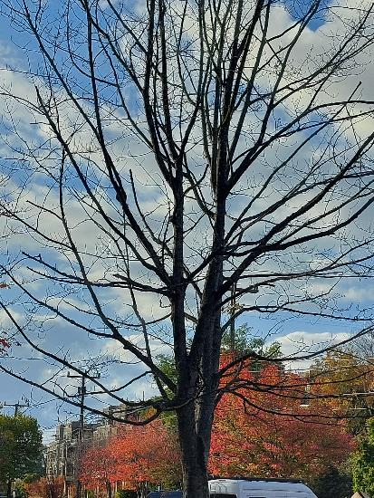
تساقط أوراق الشّجَر في اللغة العربية:
تَساقُط أَوْرَاق الشَّجر في الخَريف هي ظاهِرة طبيعيَّة لتساقُط الأوراق
بشكل كُلّي او جُزئي لأشْجار وشُجَيرات مُعينَة.
مرادفات:
تَبَعْثُر أوراق الشَّجَر
تَناثُر أوراق الشّجَر
إِنْحِتَات أوراق الشَّجَر
بالإنْجْليزِيَّة fall(يَسْقُط)
ما المُشْتَرَك لكُل هذِهِ الفَعالِيَّات؟
Notes:
המשותף לכל הפעולות: ניתוק עלים מהענפים ונפילתם לקרקע. יחידה זו עוסקת בתופעת השלכת שמתרחשת בעונות הסתיו והחורף. בארצנו מוכרת גם תופעה של שלכת קיץ (לדוגמה, רותם המדבר) כצורת התאמה לתנאים של יובש.

Slide 6
مُتَسَاقِطَة الأَوْرَاق وَدَائِمَة الخُضْرَة
تَساقُط أوراق الشّجَر مِن مُمَيِّزات فَصْل الخَريف.
في اسرائيل، الظّاهِرَة قَليلة الانتشار.
الأشجار التي تَتَعَرّى في فصل الخريف تُدْعَى: أشجار متساقِطَة الأَوْراق
الأشجار التي لا تَتَعَرّى في فصل الخريف تُدْعَى : أشْجَار دائِمَة الخُضْرَة
Notes:
עורכים המשגה למושגים: עצים נשירים ועצים ירוקי עד.

Slide 7
نَخْرُجُ لِرِحْلَةٍ اُفْتِرَاضِيَّة في مَحْمِيَّة أُودِم (هَضَبَة الجُولَان)
مَحْمِيَّة حُرْش أودِم هِيَ مَحْمِيّة الحُرْش الأكْبَر في مَنْطِقَة الجُولان.
في الخريف والشتاء، نباتات مثل:
البطم الفلسطيني, سنديان فَش , لبنى طبِيَّة , الزَّعْرور الشَّوْكي
و الزعرور احادي المدَقَّة – في جميعها يَتَغَيَّر لَوْن الأَوْرَاق وتَسْقُط.
نَخْرُجُ لِرِحْلَةٍ افْتِراضِيَّة في مَحْمِيَّة أُودِم في فَصْل الخَريف بِواسِطَة الفيلم التالي.
انتبهوا لِظَواهِر الخريف في المَحْمِيّة.
لمشاهدة الفيلم اضغطوا هنا
Notes:
מומלץ להקרין את הסרטון על שמורת אודם שברמת הגולן בעונת הסתיו (די להקרין את 5 הדקות האחרונות). הסרטון מזמן התרשמות ממראה העצים בעונה זו (חלקם עומדים בשלכת או שנמצאים בשלכת חלקית וחלקם ירוקי עד). יש להסב את תשומת לב התלמידים לעלי השלכת שנאספים על הקרקע, לעצים הנשירים ולעצים ירוקי העד. מומלץ להציג לתלמידים את התמונות של ארבעת הצמחים ששמם מופיע בשקופית (שימו לב: יש קישורים).

Slide 8
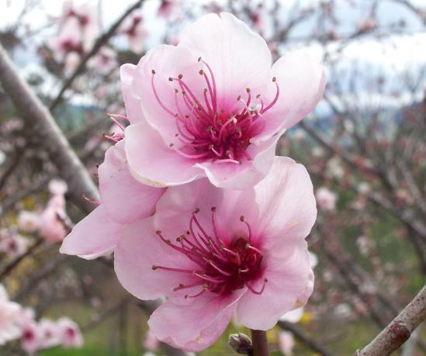
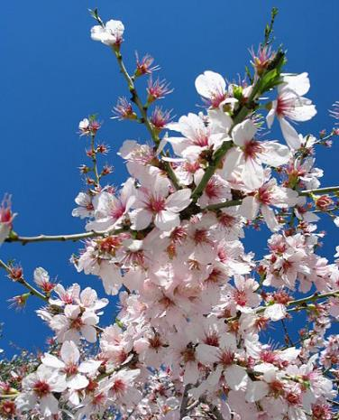
أشجار متساقطة الأوراق في إسرائيل
شجرة لوز في الربيع شجرة خوخ في الربيع
Notes:
עצי השזיף, השקד, האפרסק, התפוח, המשמש, הדובדבן, אגס, נקטרינה – כולם עצים נשירים. כולם פורחים בתקופה חסרת העלים שלהם (ניצני הפרחים מלבלבים בראשית עונת האביב).

Slide 9
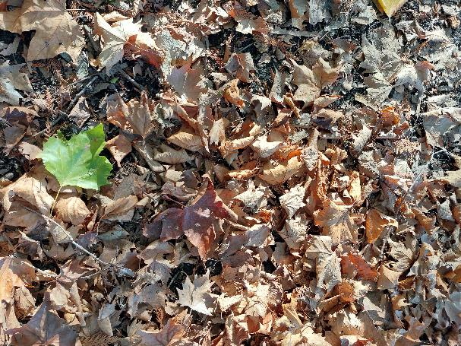
ماذا نريد أن نعرف عن تساقط أوراق الشجر في الخريف؟ (أول- رابع)
صوغوا أسئلة بمساعدة أدوات الاستفهام التالية:
ما هيَ....؟
مَن....؟
مَتى....؟
أينَ....؟
لِماذا....؟
أداة استفهام أخرى
Notes:
בעקבות המפגש עם התופעה מומלץ לעורר את הסקרנות של התלמידים לשאול שאלות להבנה ולהרחבת הידע על התופעה. דוגמאות: מהי תופעת השלכת? מי עומד בשלכת? מתי עצים עומדים בשלכת? מדוע/למה עצים משירים את עליהם? היכן יש שלכת? – מומלץ לבקש מהתלמידים להשיב על השאלות בעזרת מקורות מידע. בשקופית הבאה מופיע מידעון.

Slide 10
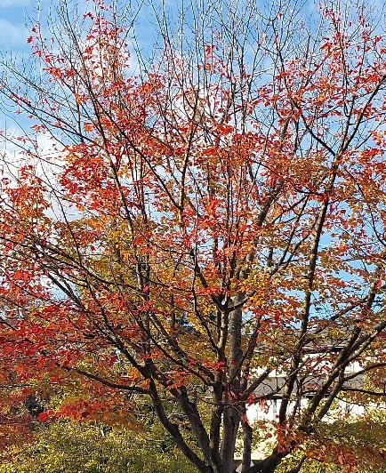
ماذا نريد أن نعرف عن تساقط أوراق الشّجر في الخريف؟ (خامس- سادس)
صوغوا أسئلة بمساعدة أدوات الاستفهام التالية:
ما سبب...؟
ما العلاقَة بين....؟
ما الفرق بين....؟
ما هو تأثير....؟
ما هو التفسير لِ.....؟
في أَي ظُروف....؟
أداة استفهام أخرى
Notes:
בעקבות המפגש עם התופעה מומלץ לעורר את הסקרנות של התלמידים לשאול שאלות להבנה ולהרחבת הידע על התופעה. בכיתות ה-ו חשוב ללמד לנסח שאלות מורכבות יותר ואשר התשובה להן מצריכה שימוש במיומנויות חשיבה מסדר גבוה. דוגמאות: מה גורם לתופעת השלכת? מה הקשר בין אורך היום לבין תופעת השלכת? מהו ההבדל בין עלי שלכת לעלים ירוקים? מהי ההשפעה של הטמפרטורה על השלת עלים? מהו ההסבר לתופעת השלכת? באילו תנאים תתרחש תופעת השלכת? - את התשובות לשאלות יוכלו התלמידים לקבל באמצעות ביצוע הפעילות בשקופיות 18-16

Slide 11
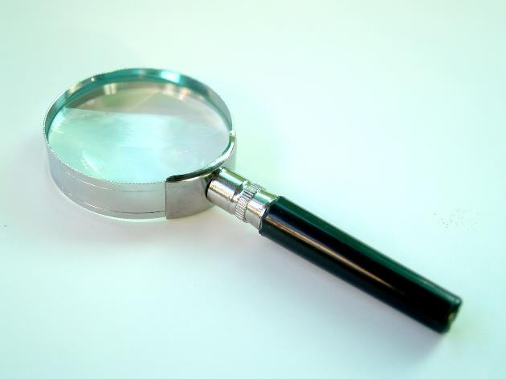
أِجْراء مُشَاهَدَة لِتَسَاقُط الأَوْرَاق فِي الخَرِيف
Notes:
בחלק זה התלמידים מוזמנים לתצפיות בתופעת השלכת.

Slide 12
مُشَاهَدَة رقم 1: مُتَسَاقِطَة الأَوْرَاق وَدائِمَة الخُضْرَة (أوّل- ثالث)
تَجَوَّلُوا في البيئَة القَريبَة (ساحَة المَدْرَسَة، حَديقَة عامَّة، حَقْل، مُتَنَزَّه، حُرْش، غَابَة)
وَمَيِّزوا
أشْجَار/ شُجَيْرات مُتَساقِطَة الأوْراق
أشْجَار/ شُجَيْرات دائِمَة الخُضْرَة
تَحَقَّقُوا: هل الشَّجَرَة/ الشُّجَيْرَة هي نبتَة بَرِّيَّة أم نبتَة مُسْتَنْبَتَة ( زَرَعَها الانسان).
تَحَقَّقُوا من اسْم الشَّجَرَة أو الشُّجَيْرَة اذا أمْكَن.
صَوِّروا أشْجار / شُجَيْرات مُتَسَاقِطَة الأَوْراق وأُخرى دائِمَة الخُضْرَة.
Notes:
מטרת הסיור: זיהוי עצים נשירים ועצים ירוקי עד בסביבה. תופעת השלכת בעצי הבר בישראל נפוצה פחות בהשוואה לארצות הקרות שנמצאים באזורי אקלים ממוזג ואקלים קוטבי (באירופה ובצפון אמריקה) – דולב, אלון התבור, צפצפה, עוזרר. מאידך, קיימים מינים רבים של עצי תרבות שעומדים בשלכת בעונת הסתיו והחורף (אפרסק, תפוח, אזדרכת, מכנף נאה). אפשר לזהות את שמות העצים באמצעות אפליקציית גוגל לנסGoogle Lens שמסוגלת לצלם ולזהות צמחים. את האפליקציה יש להוריד לטלפון חכם. מצלמים את הצמח ותוך שניות מקבלים מידע על הצמח. באמצעות האפליקציה ניצן לזהות גם שמות של חפצים.

Slide 13
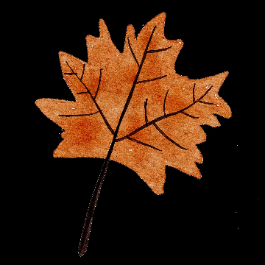
مُشَاهَدَة رقم 2: ما هي مميِّزَات الأوراق المُتَساقِطَة
ابْحَثوا في البيئَة القَريبَة عَن شَجَرَة/ شُجَيْرَة مُتَساقِطَة الأوراق. اجمعوا عن الأرض 2-3 أوراق متساقِطَة.
اذا وجدتم على الشَّجَرة أوراق طازِجَة، أقطفوا بحذَر 2-3 أوراق.
افحصوا في الأوراق الصِّفات التالية
لون/ ألوان
مَلْمَس
تَفَتُّت (ممكن تَفتيتها بسهولَة)
ماء (هل يُمْكِن اخراج ماء من الورقة)
صِفَة أخرى
مصدر الصورة : pixabay
Notes:
מטרת התצפית היא לאפיין את עלי השלכת שנשרו על הקרקע. האפיון נעשה בהשוואה לעלים ירוקים (טריים). מומלץ לערוך את ההשוואה בין עלה שנשר לבין עלה ירוק שעדין נמצא על העץ. עלי השלכת יבשים, לעתים מקומטים, צבעם חום-צהוב- כתום-אדום, ניתן לפורר/לרסק אותם בקלות, הם דקיקים יותר בהשוואה לעלים הירוקים. את תוצאות הבדיקה מומלץ לארגן בטבלה (ראו דוגמה בעמוד הבא) ולהסיק מסקנה מתוך הטבלה. הפתרון מופיע בשקופית 16. את התצפית מומלץ לעשות בקבוצות קטנות (3-2 תלמידים). כל קבוצה מבטאת חזרה על הניסוי. כמו כן, חשוב שהבדיקה תיעשה על מספר עלים ולא על עלה אחד כדי להבטיח שהממצאים אינם מקריים והם חוזרים על עצמם (ריבוי פריטים).

Slide 14
جدول لتسجيل النتائج
اوراق طازجة | اوراق متساقطة | صفات
 |  | اللون/ الألوان
 |  | اللُيُونَة
 |  | التفَتُّت
 |  | الماء في الأوراق
 |  | صفة اضافية
بماذا تختلف ورقة مُتَساقطة عن ورقة طازجة؟
Notes:
דוגמה לטבלה קבוצתית לארגון נתונים. מומלץ להקרין את הטבלה על לוח לבן ולכתוב את הממצאים של כל הקבוצות במשבצות המתאימות. הדיווח של כל קבוצה מבטא חזרות בתצפית.

Slide 15
جَدْوَل لِتَنْظيم مُعْطَيَات- حَلّ
 | اوراق متساقِطَة | صفات
أخْضَر | أصْفَر –بُنِّي – بُرتُقالي- أحْمَر | اللون/ الألوان
لَيِّنَة (لا تَنْكَسِر) | غَيْر لَيِّنَة | اللُيُونَة
لا يُمْكِن تَفْتيتُها | يُمْكِن تَفْتيتُها | التفَتُّت
يوجَد | لا يوجَد ما في أوراق الخريف التي جَفَّت | الماء في الأوراق
أكثر سُمْكًا | رَقيق | صفة اضافية : السُّمْك
بماذا تختلف ورقة مُتَساقطة عن ورقة طازجة؟

Slide 16
تَصْنيف أوْراق(الصّفين الأول والثّاني): بِنَظْرَة مُحَوْسَبَة
وَرَقَةٌ "تَبٍحَثُ عَنْ"
مَجْمُوعَةٌ
لِمَن أَنْتَمِي؟
Notes:
הפעילות מזמנת תרגול של פעילות המיון. שיוך עלים לקבוצת המיון המתאימה.

Slide 17
لماذا يَتَغَيَّر لَون الأوراق وما الذي يُؤَدّي الى تَسَاقُطِها (رابع-سادس)
Notes:
לפני שניגשים למצוא תשובה לשאלה, מומלץ להציג את הסרטון להמחשת התופעה של נשירת העלים. מומלץ לברר את הידע המוקדם של התלמידים.

Slide 18
تَفْسير ظاهِرَة تَساقُط الأوراق في الخَريف
أدخُلوا الى موسوعة إيوريكا بالرابط
إقرَأوا قِطعَة المَعلومات
شَاهِدوا الفيلم الأول عن تَفسير الظاهِرَة.
أسئِلَة:
ما هو العامل الأساسي لظاهرة تَساقُط الاوراق في فَصْلَي الخَريف والشِّتاء؟
ما العلاقَة بين طول النَّهار في الخَريف والشِّتاء وبين ظاهرة تساقط الأوراق؟
لماذا نجد ظاهِرَة تَساقُط الأوراق في اوروبا منتشرة أكثر مِنْها في إسْرائيل؟
أي فائدة يوجد للأشجار مُتَساقِطَة الأوراق التي تسقُط أوراقُها في فَصْلَي الخَريف والشِّتاء؟
ظاهرة تَساقُط الأوراق في الخَريف هي مثال للمُلاءَمَة للبيئَة (التَّكَيُّف للبيئة)-
فَسِّروا: لِماذا؟
Notes:
תשובות:
התקצרות אורך היום.
בסתיו ובחורף אורך היום מתקצר. לעצים יש מנגנון חישה שמזהה את השינויים הללו. במקום של חיבור הפטוטרת של העלה לענף מתחיל תהליך שחוסם מעבר של חומרים אל העלה. העלה לא מקבל מים וחומרי הזנה מהעץ והעץ לא מקבל את הסוכרים שנוצרו בעלה בתהליך הפוטוסינתזה. הכלורופיל (הצבען הירוק) הדרוש לתהליך הפוטוסינתזה מתחיל להתפרק (לא נוצרים סוכרים והעלה מת מחוסר מזון ומים) וכעבור זמן מה העלים ניתקים מהענפים ונושרים מטה.
אירופה צפונית לישראל. בעונת הסתיו והחורף הימים קצרים יותר באירופה בהשוואה לישראל. בעונת הסתיו והחורף הטמפרטורה נמוכה יותר באירופה בהשוואה לישראל. העצים באירופה מתמודדים בחורף עם תנאים יותר קשים בחורף (אורך יום קצר – פחות פוטוסינתזה, וטמפרטורות נמוכות מאוד).
אם העצים לא היו משירים את העלים שלהם אז העלים היו קופאים ונהרסים בגלל הטמפרטורות הנמוכות ואז העצים היו צריכים להשקיע הרבה אנרגיה כדי לתקן את העלים שנפגעו וכדי להגן על העלים מפני קפיאה. השרת העלים חוסכת לעצים אנרגיה רבה. העצים נכנסים לתרדמת חורף וכך הם שורדים את העונה הקרה.
תופעת השלכת היא דוגמה של תרדמת חורף של עצים. בזמן התרדמה הפעילות של העצים נמוכה וכך הם חוסכים באנרגיה שדרושה לקיומם. תרדמה של יצורים חיים היא אחת ההתאמות שמאפשרת להם להתמודד עם תנאי הסביבה ולשרוד בה.

Slide 19
ألوان الخَريف
مصدر الصورة : pixabay
Notes:
בתהליך המוות של העלים הם הופכים מירוקים לצהובים, כתומים ואדומים. מהו ההסבר לתופעה זו שידועה בשם צבעי שלכת. הכלורופיל הירוק הוא הצבען (פיגמנט) העיקרי בעלים. קיימים גם צבענים צהובים וכתומים אבל לרוב אין רואים אותם משום שהצבען הירוק משתלט. כאשר הכלורופיל מתפרק הוא מפסיק למסך על הצבענים האחרים ואז ניתן לראות גם אותם. מדי פעם ניתן לראות גם עלים בגוונים כהים יותר של אדום-סגול. צבענים אלה נוצרים מתוצרי הפירוק של הכלורופיל ומהסוכרים שהצטברו בעלים.

Slide 20
فَصْل الألوان من أوراق الشّجَر (ثالث-رابع)
أدوات ومَواد: أوراق شجر خَضْراء، كُحول طِبّي، خَلّاط، كُؤوس شَفّافَة، قِطَع من ورَق يمتص الماء (5 سم).
تَعْليمات
نَضَع مِلْء كَأْس من أوراق الشّجَر المقَطَّعَة بالخَلَّاط.
نُضيف كُحول (50مليلتر).
نَصُّب الخليط (أوراق الشّجَر والكُحول) في الكؤوس الشَّفافة (حتّى ربع الكأس).
نَغْمِس طَرَف الورقة في الخليط.
وَنُراقب ما يَحْدُث.
نَصِف: ماذا حَدَث؟
Notes:
הפרדת צבענים (פיגמנטים) נעשית בשיטה שנקראת כרומטוגרפיה. בשיטה זו מפרידים בין חומרים שנמצאים בתמיסה. ההפרדה נעשית באמצעות תכונה מבדילה של מידת ההתמוססות של החומרים בממס ומידת ההיספגות והתנועה בניר הסופג. חומרים שמתמוססים היטב בממס ינועו במהירות גדולה יחסית בהשוואה לחומרים שקצב התמוססותם קטנה יותר. בניסוי הנוכחי האלכוהול הוא הממס. מכיוון שרוסקו עלים ירוקים הצבענים שיתגלו הם הכלורופיל (ירוק), ופיגמנטים צהובים/כתומים שנמצאים בעלים הירוקים. הפיגמנטים הסגולים/אדומים נוצרים בעלי השלכת לאחר התפרקות הכלורופיל והם אינם נמצאים בעלים הירוקים.

Slide 21
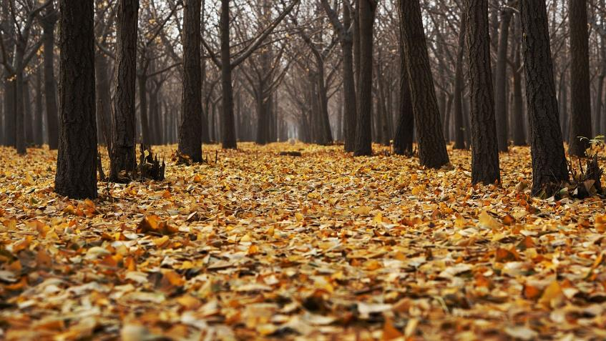
بَحْث رقم 1: تَغْطِيَة التُّربة بأوراق الخريف (خامس- سادس)
مصدر الصورة : pixabay
Notes:
פרק זה עוסק בחשיבות שיש לעלי השלכת המחפים את הקרקע בהקשר לשמירה על לחות הקרקע והטמפרטורה. חשיבות נוספת היא העשרת הקרקע בחומרי הזנה כתוצאה של התפרקות העלים (מָחזור חומרים בטבע). הקשר בין חיפוי הקרקע לבין הלחות וטמפרטורת הקרקע נלמד באמצעות תהליך החקר המדעי. בכיתה ה, הפעילות מומלצת בהקשר לנושא קרקעות, בכיתה ו בהקשר של יחסי גומלין בין הצמחים לסביבתם.

Slide 22
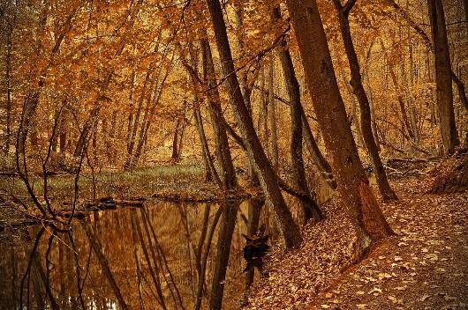
تَغْطِيَة التُّربة بأوراق الخريف
غِطاء التُّربَة هو الطبقة الخارجيَّة التي تُغَطّي التربة؟
بِشَكل طبيعي، الأوراق التي تَسقُط والنباتات التي تجِفّ تُغَطّي التُّربة.
ما أهمِيّة تغطِيَة التربة ّ؟
اقتَرِحوا فَرَضِيَّات
اقتَرِحوا طُرُقًا لفَحص فَرَضِيّاتِكُم.
مصدر الصورة : pixabay
Notes:
חיפוי קרקע הוא השכבה החיצונית שמכסה אותה. באופן טבעי, העלים שנושרים והצמחים שמתייבשים מחפים את הקרקע. מדוע חיפוי הקרקע חשוב?
חיפוי הקרקע מגן עליה מפני התחממות והתאדות של מים. חיפוי קרקע שמקורו בצמחים תורם גם לדישון הקרקע לאחר התפרקותו.
לאחר הסבר המושג חיפוי קרקע מבקשים מהתלמידים לשער (על בסיס ידע אישי) איזו השפעה יש לחיפוי הקרקע על הצמחים. לאחר העלאת ההשערות להציע דרך לבדיקת כל השערה. בשקופיות הבאות מוצג תהליך חקר של שאלת החקר הבאה: מהי ההשפעה של חיפוי הקרקע על ידי עלים על לחות וטמפרטורת הקרקע?

Slide 23
سؤال البحث: ما هو تَأْثير تَغْطِيَة التربة بأوراق الخريف على رُطوبة التربة ودرَجة حرارتِها؟
أدوات ومَواد للمَجْموعَة
وعاءان قليلا الارتِفاع مع فُوَّهَة واسعة، بنفس الحجم، من نفس النوع وبنفس اللون.
تُربَة حدائق، مِقياس حَرَارَة، مِقياس رُطُوبَة، كأس وماء.
أوراق جافَّة.

Slide 24
مجرى التجربة
نملأ الوعاءين بنفس نوع وكَمِّيَّة التربة.
نصُب كمية متساوية من الماء (كأس) في كل وعاء.
نَقيس رُطوبة التُّربَة بعُمق 10 سم في الأصيصين، بواسِطَة مقياس رطوبَة.
نَقيس دَرَجَة حَرارَة التُّربَة بعُمق 10 سم في الأصيصين، بواسِطَة مقياس حَرَارَة.
نُسَجِّل في الجدول (في الشريحة التالية) نتائِج القِياسات.
نَضَع الوعاءيْن في الشَّمس.
نُجْري قياسين اضافيين بفارق ثلاثة أيام.
Notes:
מחלקים את הכיתה לקבוצות. ביצוע הניסוי בקבוצות חשוב לחזרות. כל קבוצה מבצעת את הניסוי על פי ההנחיות.

Slide 25
تَنْظِيم نَتَائِج التَّجْرِبَة
القياسات | الإناء المُغَطَّى بالأوراق | الإناء بدون تَغْطِيَة بالأوراق
قِياس 1 (بداية التجربة) | درجة الحرارة: رطوبة التربة: | درجة الحرارة: رطوبة التربة:
قياس 2 | درجة الحرارة: رطوبة التربة: | درجة الحرارة: رطوبة التربة:
قياس 3 | درجة الحرارة: رطوبة التربة: | درجة الحرارة: رطوبة التربة:

Slide 26
اسْتِنتَاجَات التَّجْرِبَة
في أي وِعاء كانت رطوبَة التربة هي الأعلى؟
في أي وِعاء كانت درجة حرارة التربة هي الأعلى؟
ماذا تَعَلّمتُم من التَّجْرِبَة؟ (استنتاجات التجربة).
أكتُبوا تَفْسيرًا: أي فائدة توجد لأوراق الخريف التي تُغَطّي التُّربة؟
Notes:
תשובות:
העציץ עם חיפוי העלים
בעציץ ללא חיפוי העלים
ככול שהטמפרטורה בקרקע גבוהה יותר, הלחות נמוכה יותר (הטמפרטורה משפיעה על ההתאדות)
חיפוי קרקע בעלים שומר על לחות הקרקע.
שמירה על לחות הקרקע. חשיבות נוספת שלא נבדקה בניסוי זה הוא דישון הקרקע באמצעות התפרקות העלים.

Slide 27
نُفَكِّر علمِيَّا
ماذا كان هدف التجربة؟
ماذا كان العامل المُؤَثِّر في التجربة؟
ماذا كان العاملين المُتَأَثِّرَين في التجربة؟
ماذا كانت العوامل الثابتة في التجربة؟
لماذا غَطَّينا فقط وعاءً واحدًا بأوراق الخريف؟
لماذا كان من المهم اجراء التجربة في عدّة مَجموعات؟
Notes:
תשובות:
מטרת הניסוי הייתה לבדוק את ההשפעה של חיפוי העלים על לחות הקרקע ועל הטמפרטורה בקרקע.
חיפוי הקרקע בעלים יבשים.
לחות הקרקע וטמפרטורת הקרקע
כמות הקרקע, סוג הקרקע, מיקום הכלים, עומק המדידה בקרקע, גודל וצורת הכלים, החומר שממנו עשויים הכלים.
הכלי שלא כוסה בעלים יבשים הוא הביקורת של הניסוי.
עריכת הניסוי על ידי מספר קבוצות משמעותה חזרות בניסוי. אי אפשר להסיק מסקנה מתוצאות של ניסוי אחד מחשש שמדובר בתוצאה שגויה. חשוב להראות שהתוצאות חוזרות על עצמן.

Slide 28
بحث رقم 2: تأثير الضَّوء على ظاهرة تساقط الأوراق في الخريف
في المدن نلاحظ تأخيرًا في ظاهرة تساقط أوراق الأشجار القريبة من إضاءة الشوارع.
نَنْصَح بِإجراء مشاهدات على أشجار متساقطة الأوراق تعيش بجانب اضاءة الشوارع وعلى نفس النوع من الاشجار المتساقطة التي تعيش بعيدًا عن الإضاءة.
أجروا المشاهدات على هذه الأشجار مرة في الأسبوع لمدَّة شَهْر.
خَطِّطوا للمشاهدة: ماذا تقيسون؟ ماذا تعِدّون؟
نَظِّموا المعطيات في جَدْوَل.
استَنْتِجوا استنتاجَكُم وفَسِّروه.

Slide 29
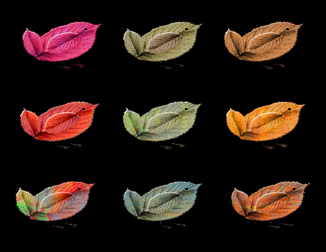
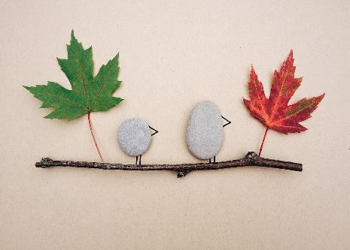
فُنُون بِاُسْتِخْدَام أوْرَاق الخَرِيف
الطِّباعة بِأَوْراق النَّبَات رابط
تَحْضِير موبايل من مواد من الطبيعة: رابط
فنون بأوراق الخريف: رابط

Slide 30
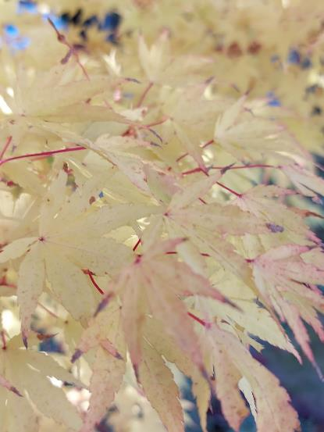
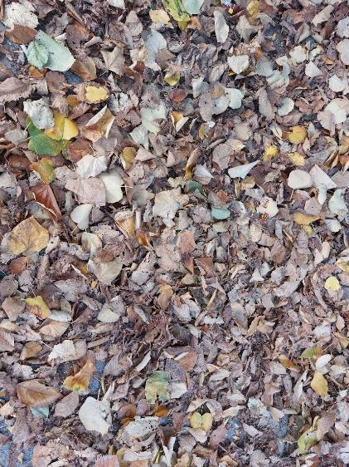
انْتَهَى وَلَم يَكْتَمِل
Notes:
התמונות צולמו על ידי מירי דרסלר בעיר סיאטל, ארה"ב

